Slide 1
Разработка приложения с квестами
Камалов Давлат Кострица Алексей
ИС-21

Slide 2
Проблемная ситуация
01
Большинство подростков не знают, чем заняться на досуге
РЕШЕНИЕ
Создание приложения с квестами, помогающее легко найти интересный для себя квест
03
02
Проблема
Подростки вместо развлечений на свежем воздухе предпочитают проводить время за компьютером

Slide 3
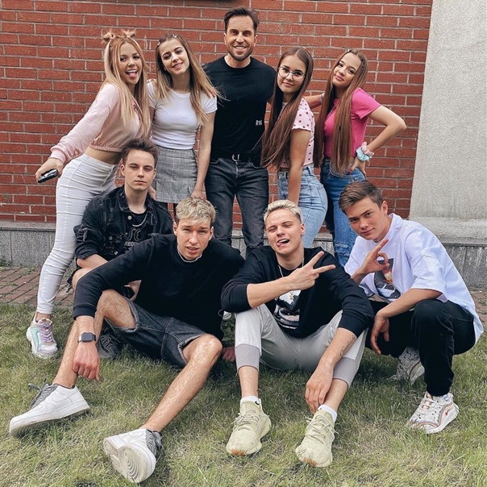
Целевая аудитория
Целевая аудитория создания приложения для квестов – подростки в возрасте от 12 до 17 лет.

Slide 4

Опрос
Опросы подростков на тему актуальности идеи проводились следующим образом:
Разноплановые вопросы подросткам разных категорий
Просмотр отзывов в социальных сетях о эмоциях после квестов

Slide 5
Вопросы
Что вы делаете в свободное время?
Как часто вы получаете новые ощущения?
Есть ли ресурс, помогающий в поиске интересных развлечений
Удобно ли пользоваться приложениями с описанием на деловом языке

Slide 6
Результаты
4%
23%
По итогам проведения опроса можем сделать следующие выводы:
Приложение для просмотра квестов упростит поиск интересных для конкретного подростка квеста
Приложение должно быть на простом, понятном подростку языке
Приложение должно анализировать интересы пользователей, просматривать совпадения в базе данных, и выводить соответствующие квесты по интересам
9%
ИТОГИ ОПРОСА
12%
18%

Slide 7
Алгоритм работы приложения
Короткий тест для изучения интересов пользователя
Поиск подходящего по запросу квеста в базе данных
Анализ результатов теста
Просьба перепройти тест
Вывод рекомендаций на экран
Совпадений нет
Проверка достаточно ли данных
Мало данных
Рекомендация личной консультации
Исходя из результатов производится запрос в базу данных
Работа окончена

Slide 8

Улучшение функциональности приложения
Для того чтобы повысить уровень функциональности приложения, можно добавить возможность выбора "эмоций", которые хотел бы получить наш пользователь. А также для повышения спроса на приложение, добавление различных наград за прохождение квестов.

Slide 9

Пользуйтесь нашим приложением!
50р за «да»

